Slide 1



Trabajo final de la Maestría en Sistema Embebidos
Sistema ferroviario de enclavamiento electrónico en FPGA
Esp. Ing. Martín Nicolás Menéndez
Director: Dr. Ing. Ariel Lutenberg
Codirector: Mg. Ing. Facundo Larosa

Slide 2
CONICET-GICSAFe
Grupo de Investigación en Calidad y Seguridad de las Aplicaciones Ferroviarias

Slide 3
Introducción
1
Estado actual de la red ferroviaria

Slide 4
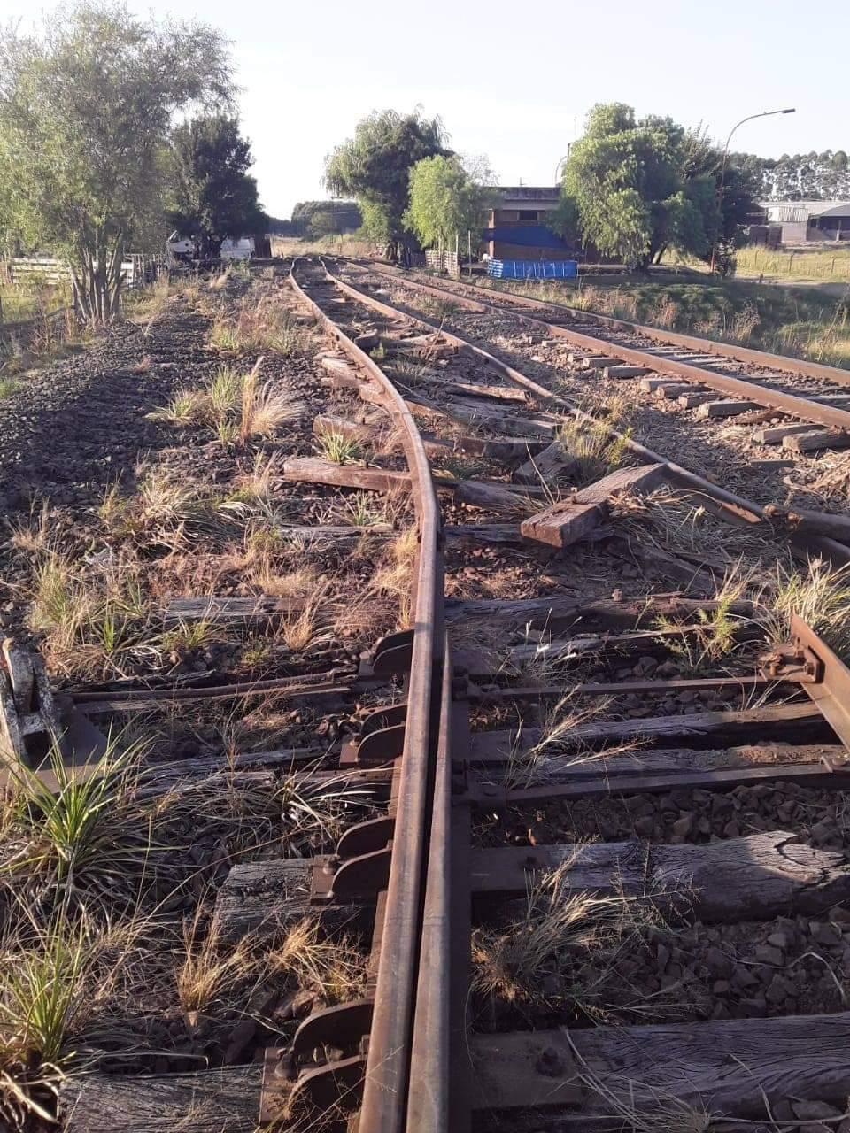
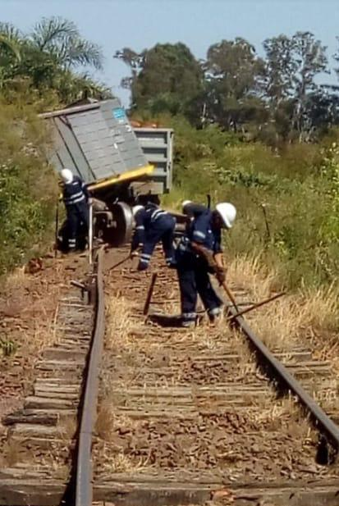
Red ferroviaria argentina
La red ferroviaria requiere diversas mejoras.
En particular, en los sistemas para evitar colisiones de trenes.

Slide 5
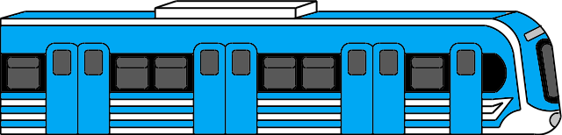
Red ferroviaria - Bypass
¡Necesitamos “algo” para evitar colisiones!
Circulación en ambas direcciones utilizando solo una vía.
Sirve para cubrir largas distancias con vías simples.

Slide 6
Estación ferroviaria típica
¡Necesitamos controlar las barreras!
Estación
Permite viajar en ambos sentidos

Slide 7
Hub ferroviario típico
Taller ferroviario
Estación
Estación
Estación
¡Necesitamos coordinar trenes en simultáneo!

Slide 8
Terminal ferroviaria típica
Estación
Estación
Estación
Estación
¡Necesitamos coordinar trenes en simultáneo!

Slide 9
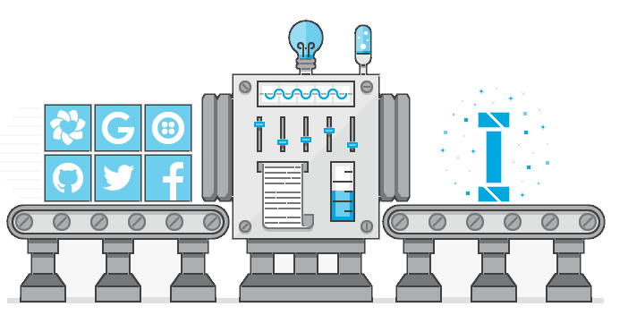

Necesitamos generar automáticamente la solución

Slide 10
Sistema ferroviario
2
Componentes principales

Slide 11
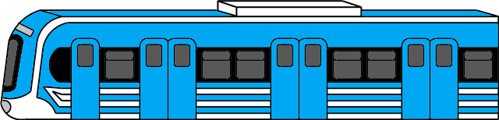
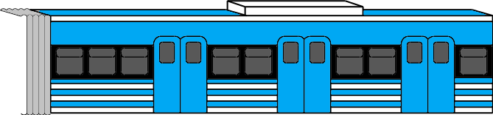
Circuitos de vías
Ocupado (0:GND)
Libre (1:VCC)
1
1
1
1
1
0
1
0
0
Usado para conocer dónde PODRÍA estar un tren.

Slide 12
Señales ferroviarias
No todas las secciones tienen.
Algunas tienen más de una.
Usadas para proteger a la formación de colisiones o descarrilamientos.

Slide 13

Pasos a nivel
Cruce peatonal
Cruce vehicular

Slide 14
Cambios de vías
Permite acceder a diferentes vías.
Posición normal : circulación directa.
Posición reversa : circulación ramificada

Slide 15
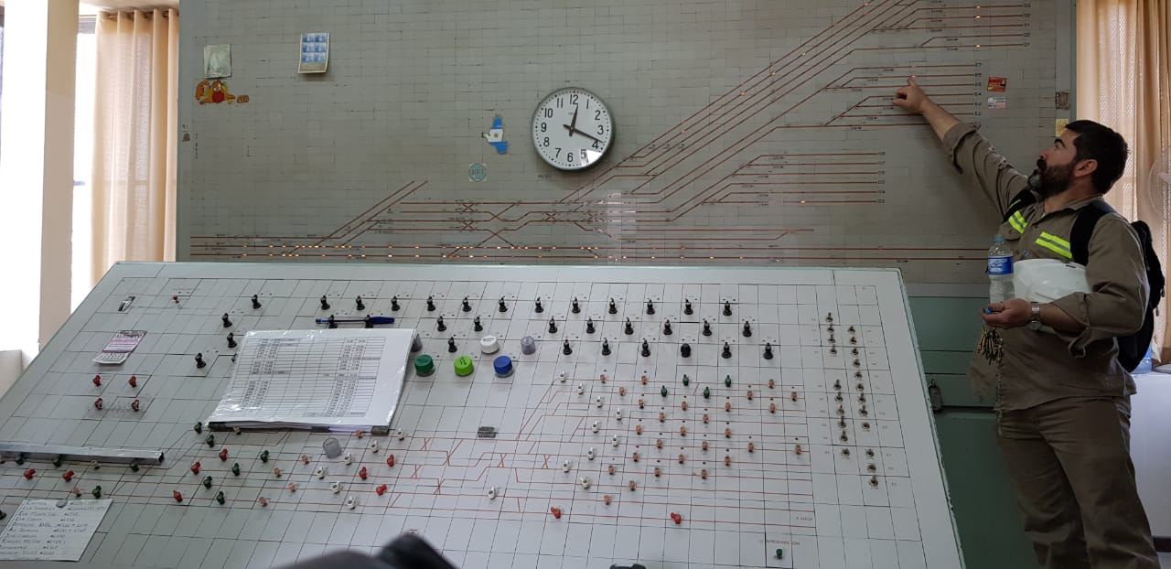
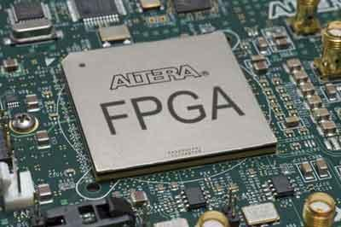
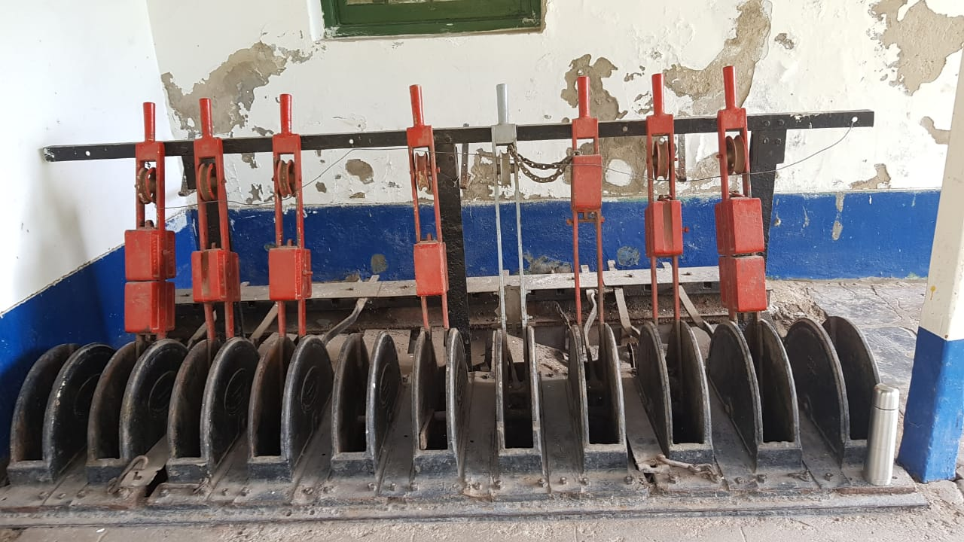
Tecnologías de enclavamientos
Clave para evitar las colisiones
Mecánico
Electromecánico
Eléctronico

Slide 16
Sistema de enclavamiento ferroviario
Un sistema de enclavamiento ferroviario puede costar decenas de millones de dólares.
El sistema de enclavamiento tiene que proteger al tren de colisiones desde atrás, coordinar todo el señalamiento (señales ferroviarias, barreras, cambios de vías) y evitar descarrilamientos.

Slide 17
¿Qué es una tabla de enclavamientos?
Ruta: camino entre dos semáforos consecutivos.
D
 | Señal inicial | Señal final | Cambio | Ruta bloqueante
R1 | A | C | N | R2 R3 R4
R2 | B | D | R | R1 R3 R4
R3 | C | A | N | R1 R2 R4
R4 | D | B | R | R1 R2 R3
A
C
B
R2
R1
D
A
C
B
R4
R3

Slide 18
Funcional vs Geográfico
3
CISC vs RISC: enfoques en enclavamientos

Slide 19
Modelado del sistema
Los circuitos de vías son de solo lectura.
Circuitos de vías
Señales ferroviarias
Señales ferroviarias
Sistema de enclavamiento ferroviario
Cambios de vías
Cambios de vías
Pasos a nivel
Pasos a nivel
CISC: Complex Instruction Set Computing | RISC: Reduced Instruction Set Computing

Slide 20
CISC: el enfoque funcional
“¡Una ruta para dominarlas a todas!”
J.R.R Tolkien
Circuitos de vías
Señales ferroviarias
Señales ferroviarias
Cambios de vías
Cambios de vías
Rutas
Pasos a nivel
Pasos a nivel
Tabla de enclavamiento

Slide 21
CISC: el enfoque funcional
Necesitamos bloques MÁS GRANDES!
Complejidad

Slide 22
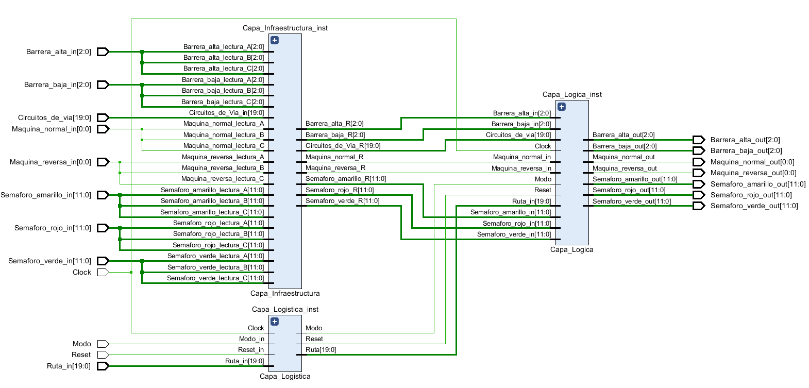
Enfoque funcional
No es escalable
No es mantenible
No es testeable

Slide 23
RISC: el enfoque geográfico
“¿Rutas? A donde vamos no necesitamos rutas.”
Dr. Emmett Brown
Circuitos de vías
Señales ferroviarias
Señales ferroviarias
Cambios de vías
Cambios de vías
Pasos a nivel
Pasos a nivel
¿Puede un auto moverse sin un camino? SI
¿Puede un tren moverse sin una vía? NO

Slide 24
Topologías ferroviarias y redes de grafos
K
L
M
La información principal es la conexión entre las secciones
G
H
I
J
A
B
C
D
E
F
K
L
M
G
H
I
J
A
B
C
D
E
F

Slide 25
Analizador de redes ferroviarias
Criterio de clasificación desarrollado en el marco de este trabajo.
Nodo extremo
K
L
M
Nodo cambio raíz
G
H
I
J
Nodo cambio complemento rama
Nodo cambio complemento directo
A
B
C
D
E
F
Nodo simple
Podemos modelar cada bloque y sabemos cómo conectarlos …
Es como jugar Lego!!

Slide 26
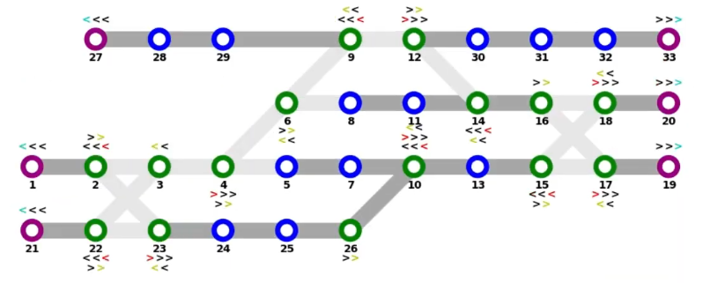
Analizador de redes ferroviarias
Implementado en Python en el marco de este trabajo.
https://www.youtube.com/watch?v=MFB-p1IhvYs

Slide 27
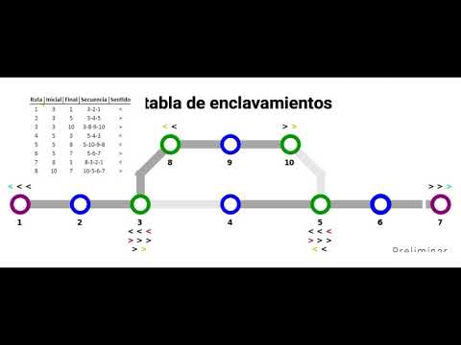
Analizador de redes ferroviarias
Implementado en Python en el marco de este trabajo.

Slide 28
RISC: el enfoque geográfico
Necesitamos MÁS bloques!
Complejidad

Slide 29
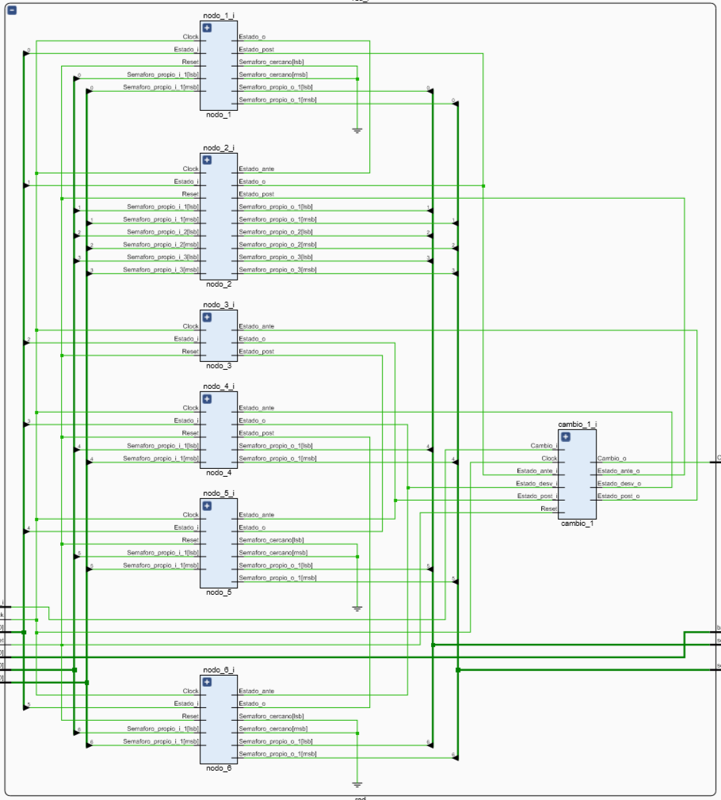
Grafo implementado en bloques
Cada uno de los nodos se procesa de forma concurrente.
Tal como ocurre en la realidad.

Slide 30
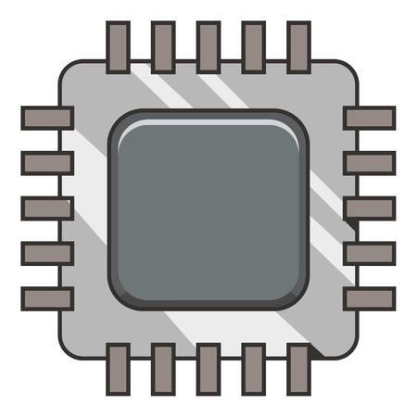
Criterio de selección de plataforma
Es esencial utilizar redundancias 2oo3
¡La cantidad de componentes crece enormemente!
μC
Necesitamos más de 1 uC.
No es completamente determinístico.
Un uC puede quedar obsoleto.
¿Cuantos ciclos por proceso?
Fácilmente redundable.
Determinístico, es HW puro.
Latencia conocida.
Concurrencia de procesos.
Mantenible por décadas

Slide 31
Enfoque geográfico - Consideraciones
Difícil de implementar
Modular
Completo
Testing a priori
Depende de la topología
Minimo uso de memoria
Mayores chances de ser sintetizable
Procesar el grafo puede ser complejo.
Define TODAS las posibles circulaciones.
Test completos. Certificado una vez.
Escalable.
Redundable.

Slide 32
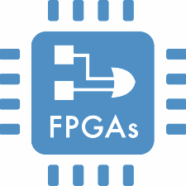
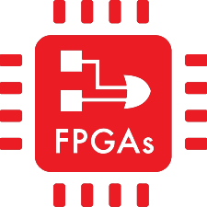
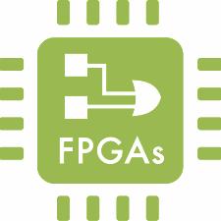
Flujo de trabajo
Grafo
Redundancia
Disponibilidad
Layout
(Safety Integrity Level)
SIL 4
Lógica
Validación
Diversidad
Mitigación de fallas de causa común
Tabla de enclavamiento
VHDL

Slide 33
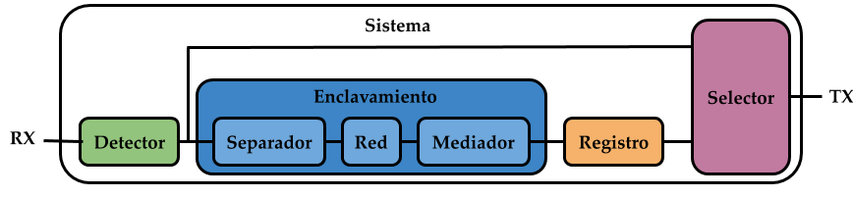
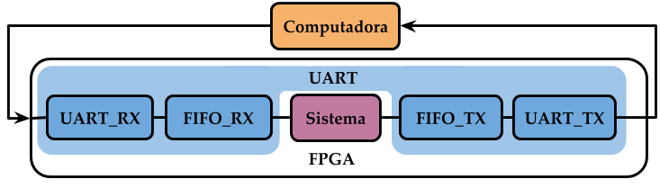
Enfoque geográfico - Arquitectura propuesta
Diseño propuesto en el marco de este trabajo.

Slide 34
Implementación
4
Ejemplo de topología Bypass

Slide 35


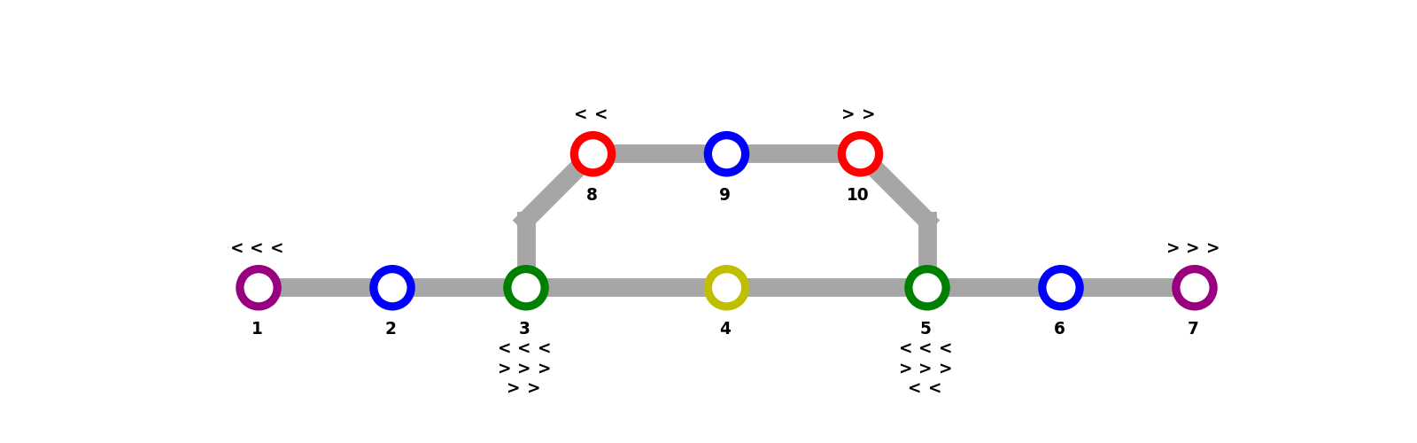
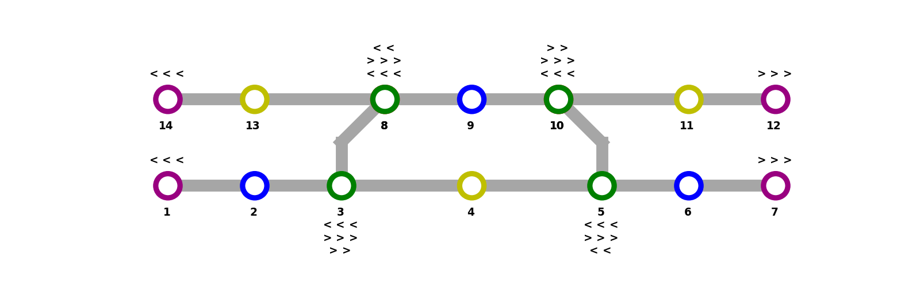
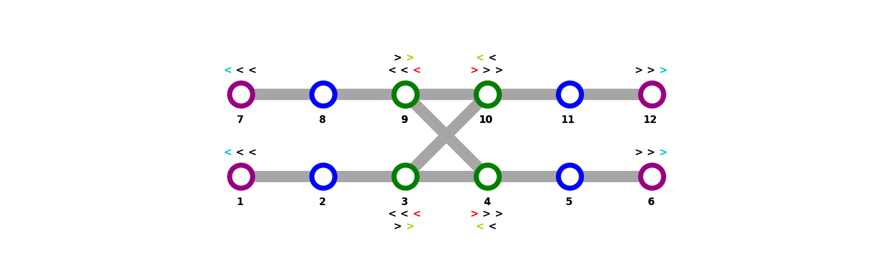
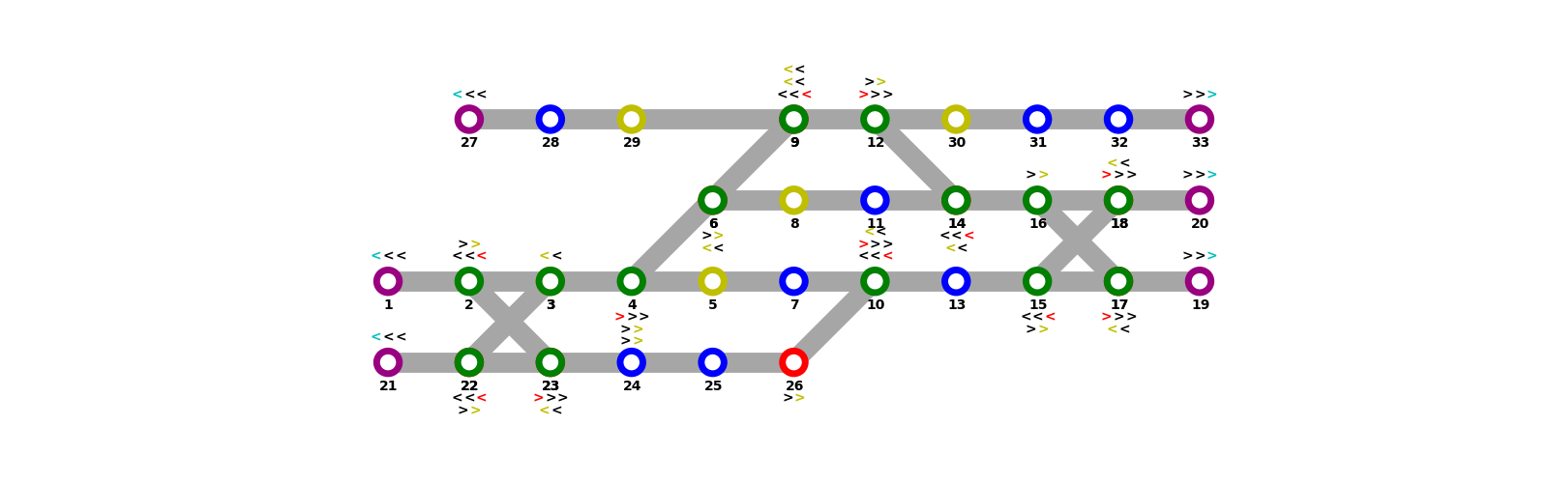
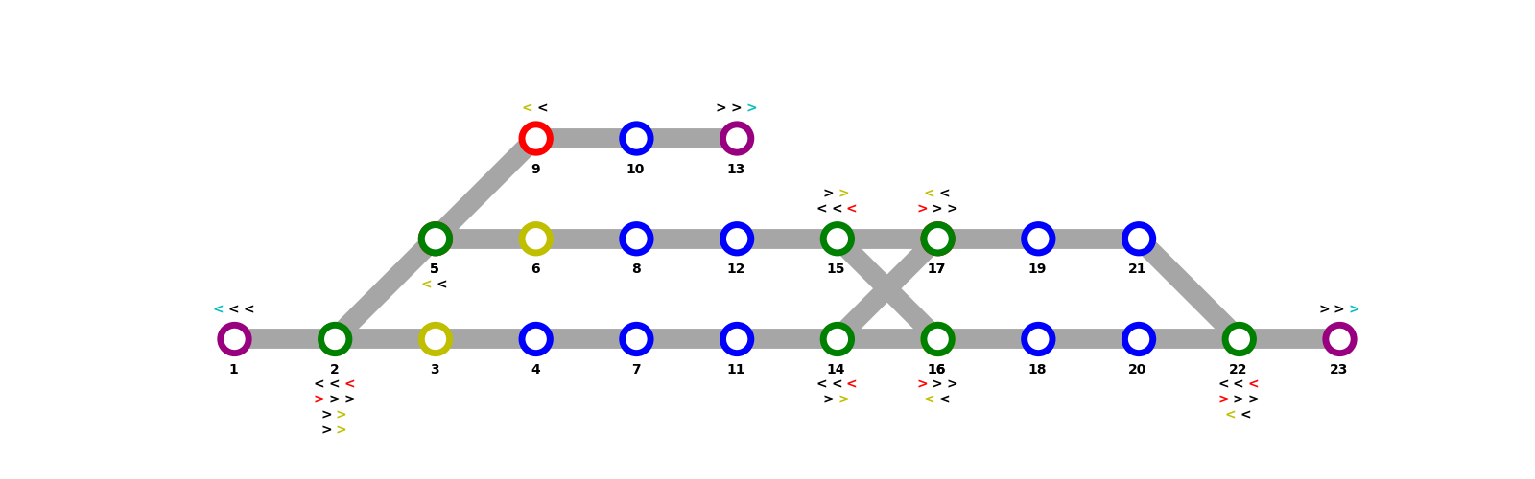
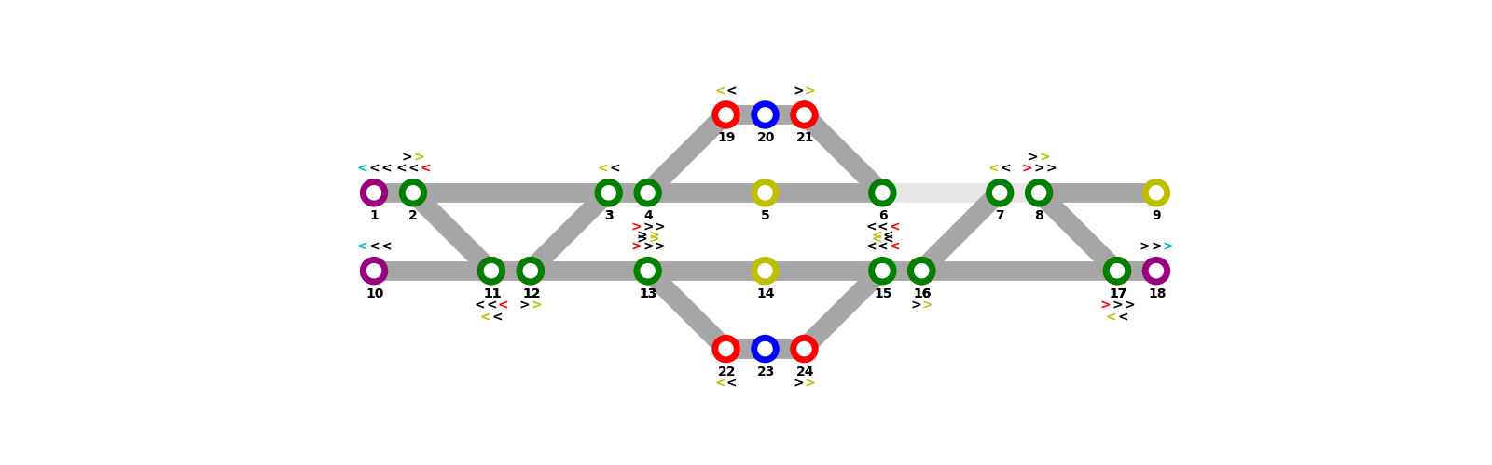
Análisis general
Diferentes topologías analizadas automáticamente
¡En cuestión de segundos!

Slide 36
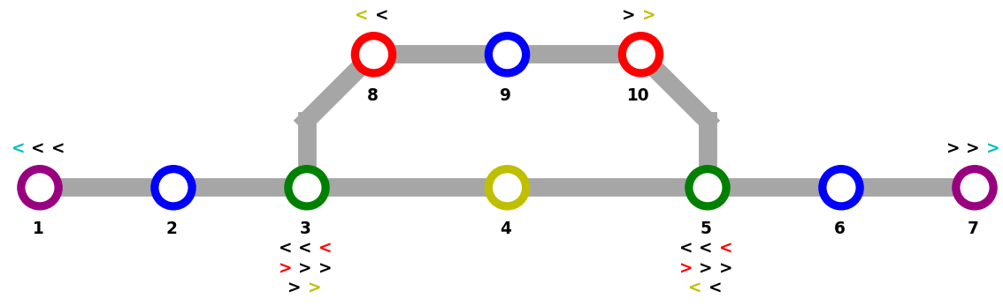
Bypass
 | Señal inicial | Señal final | Secuencia | Cambio | Sentido
R1 | 3 | 1 | 3-2-1 | 1-N | <
R2 | 3 | 5 | 3-4-5 | 1-N|2-N | >
R3 | 3 | 10 | 3-8-9-10 | 1-R | >
R4 | 5 | 3 | 5-4-3 | 1-N|2-N | <
R5 | 5 | 8 | 5-10-9-8 | 2-R | <
R6 | 5 | 7 | 5-6-7 | 2-N | >
R7 | 8 | 1 | 8-3-2-1 | 1-R | <
R8 | 10 | 7 | 10-5-6-7 | 2-R | >
La tabla es generada automáticamente contemplando TODAS las rutas soportadas por la red.

Slide 37
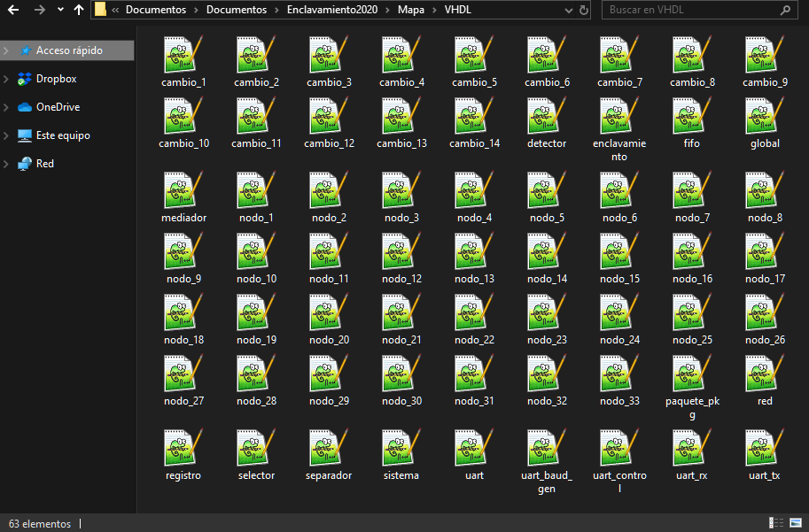
Bypass
Todos los archivos VHDL necesarios son creados automáticamente.

Slide 38
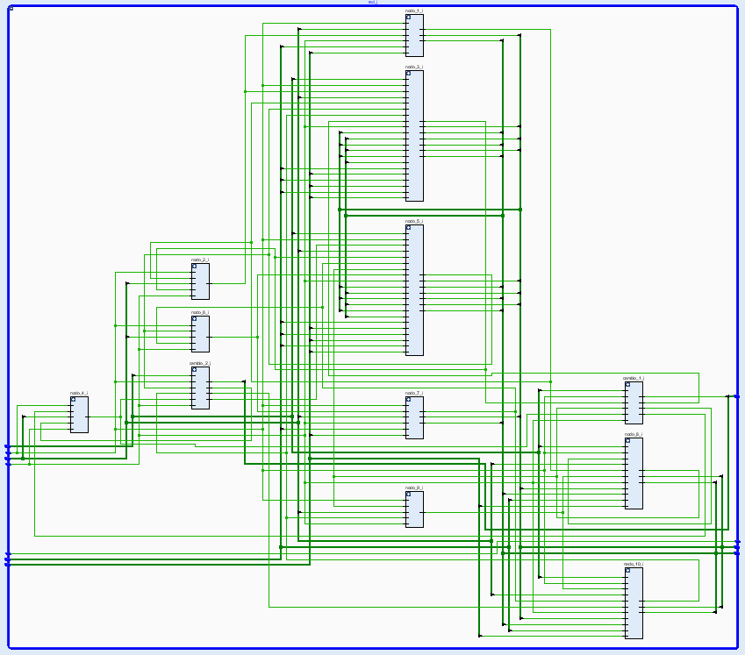
Bypass
Red generada automáticamente en base al grafo.

Slide 39
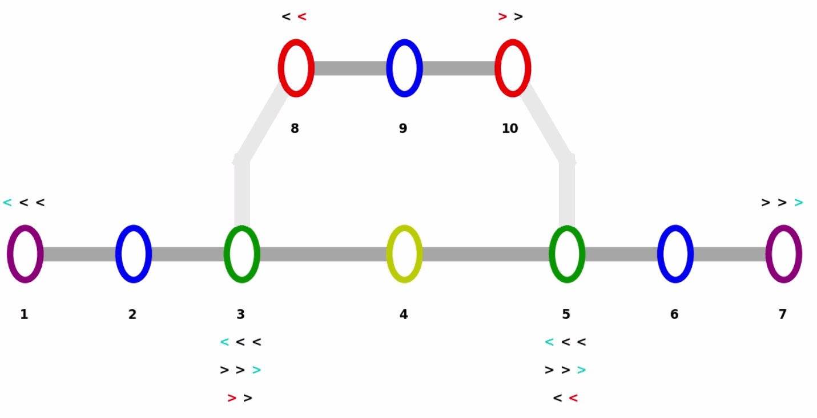
Bypass - Rodeo
La FPGA devuelve el estado del señalamiento a la PC. La PC muestra el estado en la interfaz diseñada.
Ejemplo de dos formaciones en sentido opuesto.

Slide 40
Bypass - Circulación
La FPGA devuelve el estado del señalamiento a la PC. La PC muestra el estado en la interfaz diseñada.
Ejemplo de dos formaciones en el mismo sentido.

Slide 41
Conclusiones
5
Trabajo realizado y próximos pasos.

Slide 42
Conclusiones
Analizador de redes ferroviarias analiza correctamente las topologías.
Generador de código en VHDL implementa el sistema para casi cualquier topología.
El generador de tramas facilita la verificación de los sistemas generados.
Publicación de artículos en IEEE Latin America y el CASE 2019.
Se completó con éxito una beca de Maestría UBACyT.
Se obtuvo una beca de doctorado en desarrollo estratégico de CONICET 2020-2025.

Slide 43
Próximos pasos
Optimización del analizador de grafos ferroviarios.
Integración con la interfaz gráfica desarrollada en UTN Facultad Regional Haedo.
Realización de pruebas en paralelo con la estación Olivos y una locación real.
Migración al hardware de CNEA y aplicación de redundancia y diversidad.
Automatización de los ensayos con COCOTB.
Determinación de los niveles RAMS alcanzados.

Slide 44
¡Muchas gracias!
¿Alguna pregunta?

Slide 45
SlidesCarnival icons are editable shapes.
This means that you can:
Resize them without losing quality.
Change line color, width and style.
Isn’t that nice? :)
Examples:

